Slide 1
Portfolio
Major in Computer Science & Engineering, 2012 - 2019

Slide 2
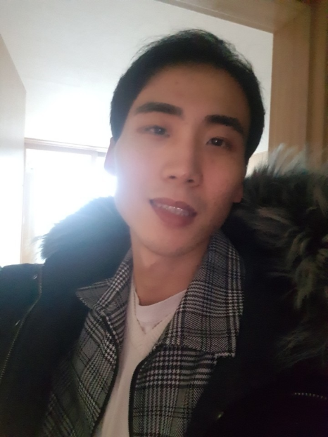
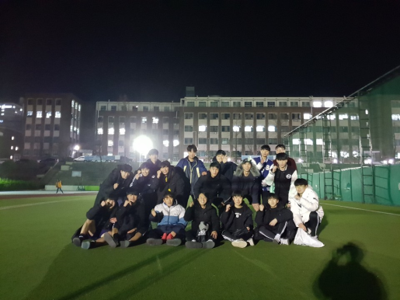

INTRO
이운기
Lee Woon-Gi
순천향대학교 컴퓨터 공학과 졸업
2012.02 ~ 2019.02
#OpenCV #Unity #C #C++ #VirtualReality
#Starcraft #Soccer #RealMadrid
010-8631-0498
mynamewoon@gmail.com
https://github.com/leewoongi

Slide 3
ABOUT
이운기, Lee Woon – Gi
1992년 08월 30일
경기도 안양시 동안구 경수대로 609번길 26, 201동 1206호
광양제철고등학교 졸업 순천향대학교 컴퓨터공학과 졸업
순천향대학교 컴퓨터공학과 영상처리연구실 활동 삼성 sds 알고리즘 강의 수료

Slide 4
Projects
2016
자율주행 차량을 위한 차선 이탈 검출 애플리케이션 시각 장애인을 위한 사물인식 애플리케이션
2017
스마트 미러 자동분리수거 장치
2018
MARKER 추적 기반 IoT 디바이스 제어 증강현실 인터페이스 인지장애환자 치료를 위한 VR 애플리케이션 교육용 VR 애플리케이션

Slide 5
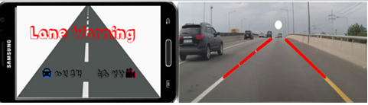
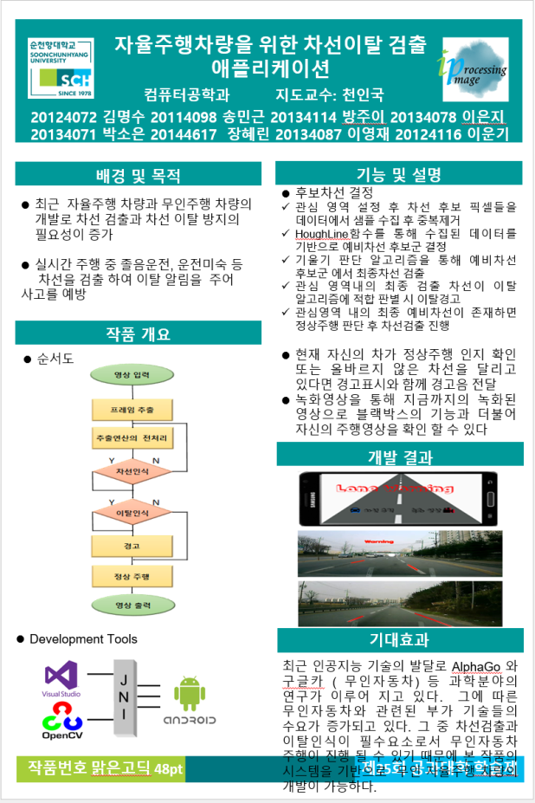
자율 주행 차량을 위한 차선 이탈 검출 애플리케이션
차량에 설치한 안드로이드 핸드폰을 통해 도로 정보를 수집
수집된 정보를 실시간으로 소실점과 기울기 영역을 계산하여 이탈 판별
차선 이탈 시 경고 표시를 출력하여 보다 안전한 운행을 유도
#2016 #OpenCV #Android
-- 수행 역할
# 영상이 들어올 때, 관심(ROI) 영역 설정
# 관심영역을 토대로 소실점 추출
# 소실점까지 관심영역 내에 특정 기울기에 해당 시 차선으로 인식

Slide 6
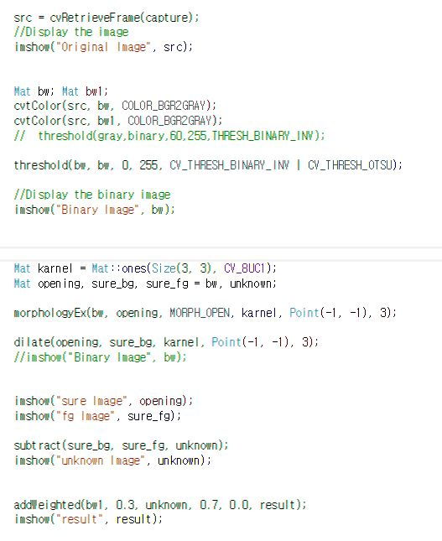
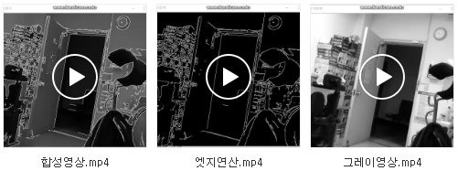
시각 장애인을 위한 사물인식 애플리케이션
/ 안드로이드 핸드폰 카메라를 통해 실시간으로
영상 수집
/ 수집된 영상을 이진화 시켜 WATERSHED
함수를 사용하여 사물의 윤곽선을 추출
#2016 #OpenCV #Android # Google Cardboard
-- 수행 역할
# OPENCV를 이용해 영상의 이진화 작업
# 이진화 된 영상에 모폴리지 알고리즘을
사용하여 노이즈 제거
# 카메라를 통해 들어오는 영상의 외곽선 추출

Slide 7
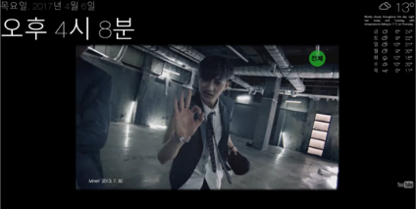
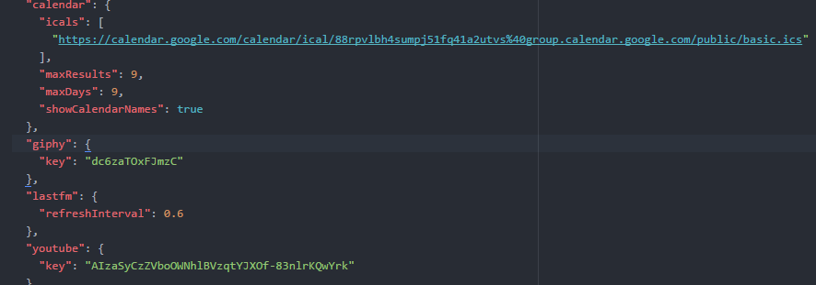
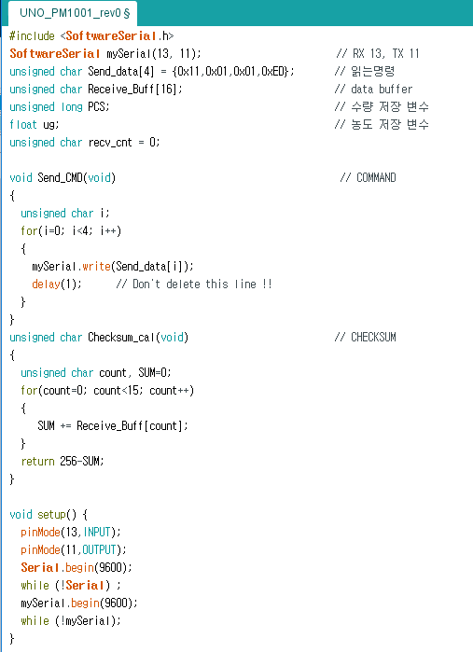
SMART MIRROR
/ Node.js를 이용하여 schema 해당하는 api key 삽입
/ 음성인식을 통하여 사용자가 원하는 영상 및 날씨 전철 위치, 스케줄과 같은 기능을 탑재
#2017 #Raspberry Pi #Arduino # Node.js
-- 수행 역할
# 라즈베리파이를 이용해 환경 설정
# PM1001 분진센서와 아두이노를 이용하여 미세먼지 측정
# 스마트미러에 사용되는 날씨, 시간, 달력, 유투브 등 api 사용하여 추가
# 카메라를 통해 들어오는 영상의 외곽선 추출

Slide 8
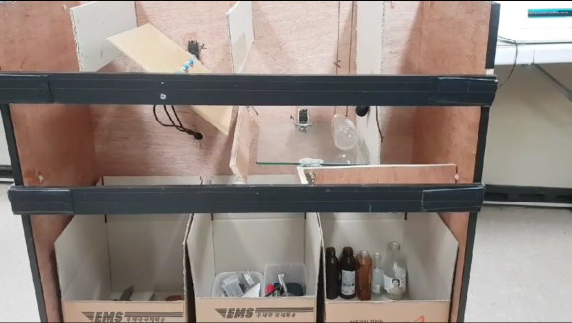
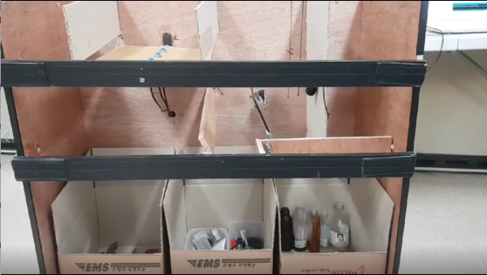
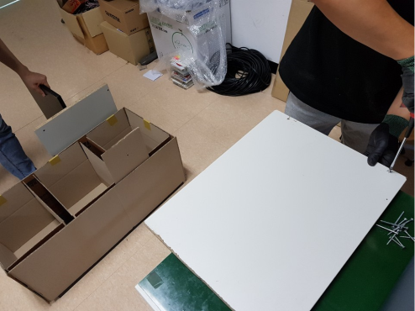
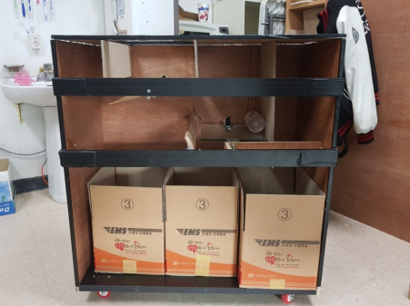
자동분리수거장치
/ 마이크와 모터 센서를 설치
/ 유리판에 분리수거를 하고 싶은 물체를 떨어트릴 때, 생기는 소리를 마이크를 통해 소리를 받음
/ 들어온 소리는 Matlab으로 전달되어 주파수를 분석
/ 분석된 주파수의 결과로 모터를 작동
#2017 #Arduino # Matlab
-- 수행 역할
# 하드웨어 제작
# Matlab의 FFT 함수를 사용하여 물체가 떨어졌을 때 발생하는 소리의 주파수를 구하여 아두이노에 전송

Slide 9
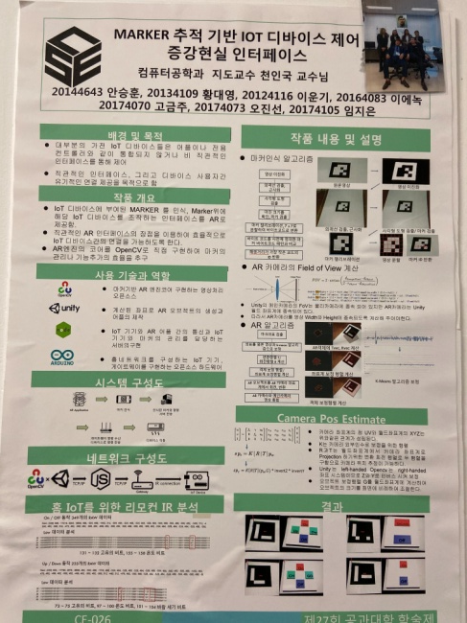
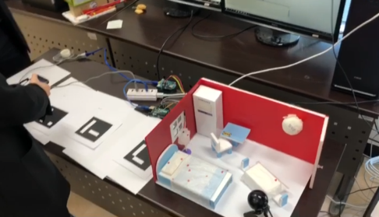
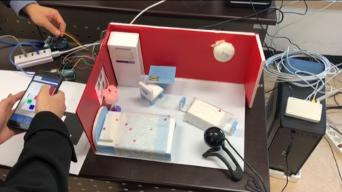
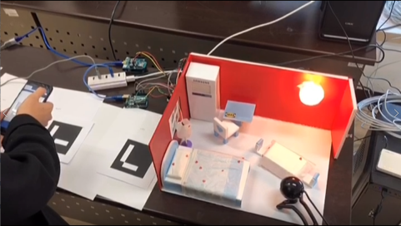
MARKER 추적 기반 IOT 디바이스 제어 증강현실 인터페이스
/ OPENCV내에 구현되어 있는 ARUCO MARKER를 디바이스에 할당
/ 안드로이드 핸드폰으로 MARKER 인식
/ 실시간으로 들어오는 MARKER는 이진화, 외곽선 추출 작업 후 캘리브레이션 작업을 거쳐 MARKER 의 고유 ID값을 추출
/ 추출된 ID 값은 서버로 전달되어 해당 디바이스의 증강현실 컨트롤러로 나타나고, 디바이스 제어 가능
#2018 #Unity #OpenCV #Arduino # Node.js #Rabbit MQ
-- 수행 역할
# MARKER의 이진화, 외곽선 검출, MARKER의 고유 ID값 추출
# MARKER 기반 AR 시스템을 하기 위한 MARKER 인식을 통하여 카메라를 위치를 추정
# AR 카메라와 메인 카메라 통합

Slide 10
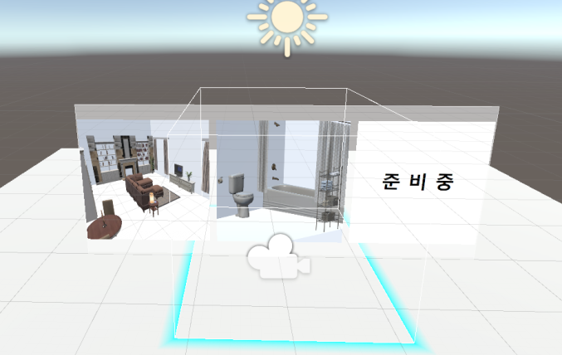
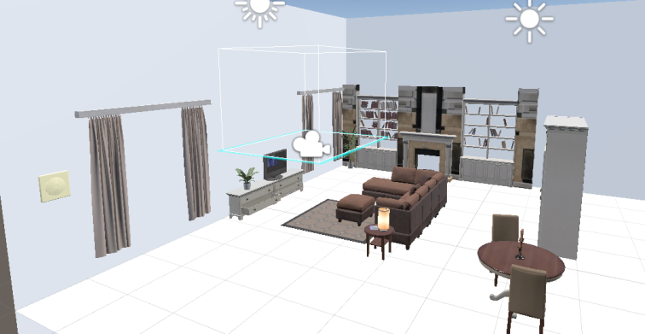
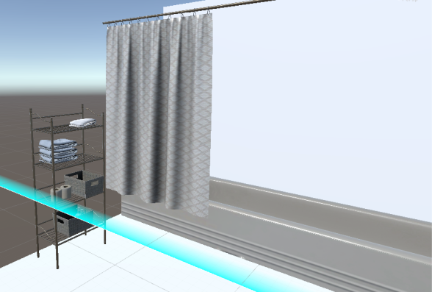
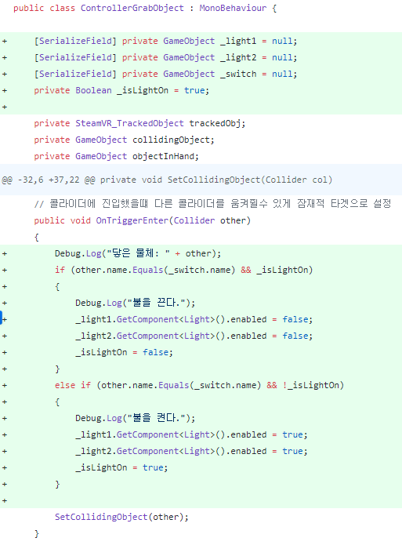
인지장애환자 치료를 위한 VR 애플리케이션
/ 인지장애환자들의 치료 목적으로 제작
/ 작업치료학과 협업
/ 특정한 이벤트 (전화 받기, 신발정리, 세탁기 돌리기)와 같은 이벤트를 수행하면 다음 단계 이벤트를 진행 할 수 있도록 제작
/ 반복, 숙달 통해 일상생활에 필요한 행동을 인지하게 도움을 줌
#2018 #Unity #Steam VR
-- 수행 역할
# VIVE를 이용한 VR 환경 구축
# UNITY를 이용한 인지장애환자들이 체험할 환경 구축
# 불 끄고 켜기, 신발 정리, 세탁기 구동하기와 같은 이벤트 추가
# 장면 전환 이벤트 추가

Slide 11
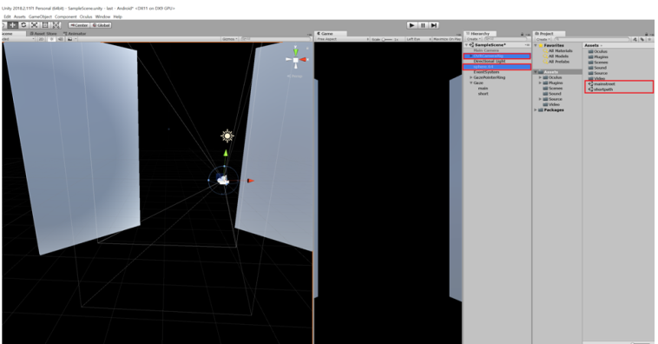
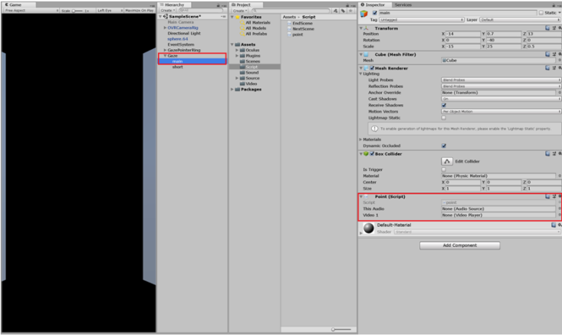
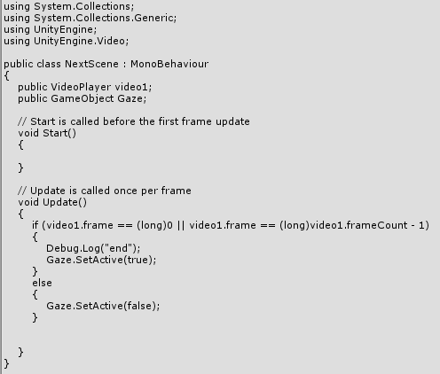
교육용 VR 애플리케이션
/ 360도 카메라로 촬영해 온 영상을 편집
/ 편집한 영상을 이용하여, 분기점에서 특정 영상으로 이동, 소리 재생과 같은 이벤트 발생
#2018 #Unity #Gear VR #Oculus GO
-- 수행 역할
# 영상편집
# 분기점에서 특정 장면으로 이동 외 이벤트 추가
# GEAR VR, OCULUS GO에 맞는 APK 빌드
# 완성 후 학생들에게 강의

Slide 12
Prize

Slide 13
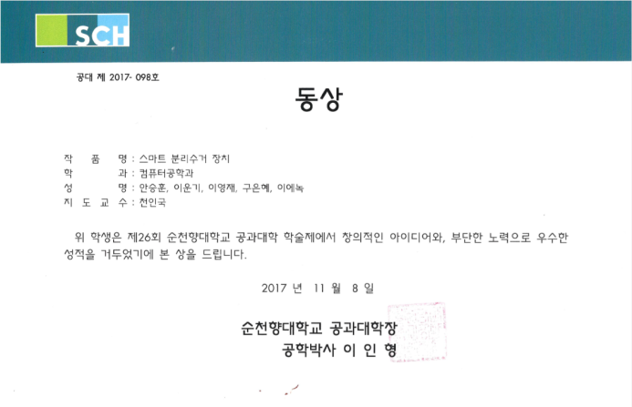
2017 공과대학 학술제, 동상, - 스마트 분리수거 장치

Slide 14

2017 공과대학 학술제, 동상, - 음성인식 스마트미러

Slide 15
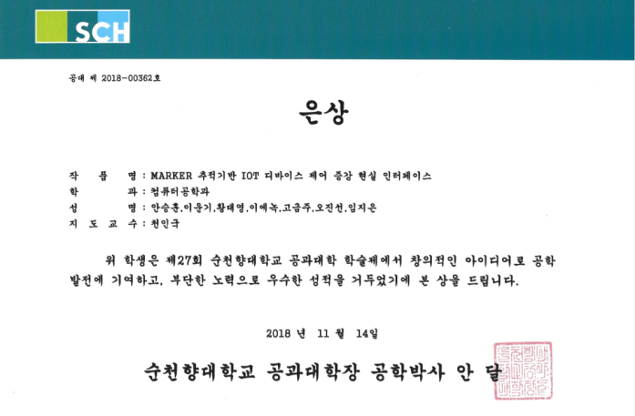
2018 공과대학 학술제, 은상, - MARKER 추적기반 IoT 디바이스 제어 증강 현실 인터페이스

Slide 16
감사합니다
Major in Computer Science & Engineering, 2012 - 2019

